Slide 1
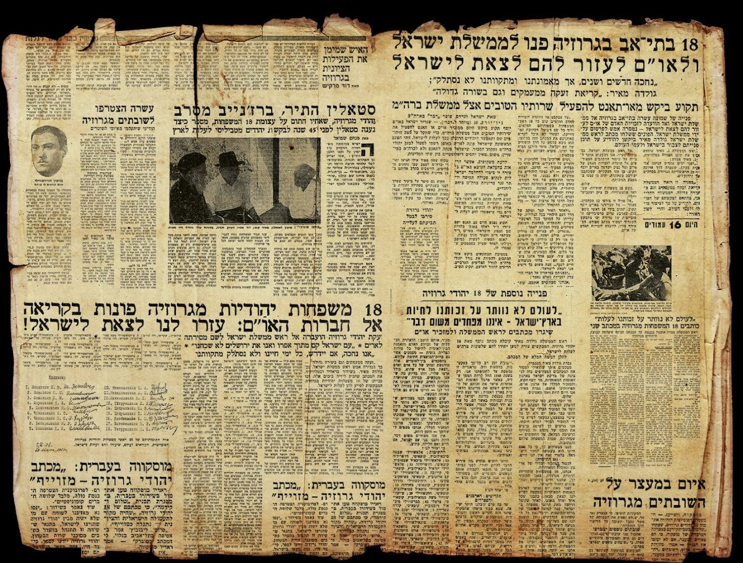
מכתב י"ח המשפחות
מאבק יהודי גאורגיה לעלות לא"י
מימין: לקט קטעי עיתונות מהתקופה – מעריב, 11 בנובמבר ו-13 בנובמבר; דבר, 11 בנובמבר.
שלח את עמי, ענת זלמנסון, נתיב
משרד החינוך
המזכירות הפדגוגית
אגף מורשת, רוח וחברה,
הפיקוח על הוראת היסטוריה

Slide 2
מטרות:
הכרת סיפורם של יהודי גאורגיה ומכתב י"ח המשפחות
הכרת התהליך שהוביל לעליית יהודי ברה"מ לשעבר
תוכן
אוריינות דיגיטלית
אוריינות לשונית – חשיבה ביקורתית
מיומנויות
ערבות הדדית
קשר לא"י ולמדינת ישראל
ערכים

Slide 3
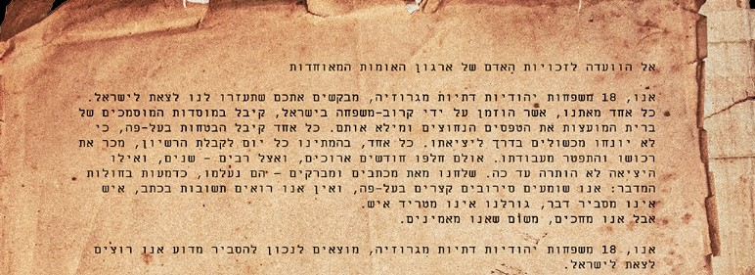
מהלך השיעור:
נציג בפני התלמידים את פסקת הפתיחה של מכתב י"ח המשפחות מאוגוסט 1969 (מקור ראשוני).
נבקש מהתלמידים להעלות שאלות המתעוררות בהם לאור הקריאה, ונכתוב את השאלות על הלוח.
מתוך שלח את עמי, ענת זלמנסון, נתיב

Slide 4
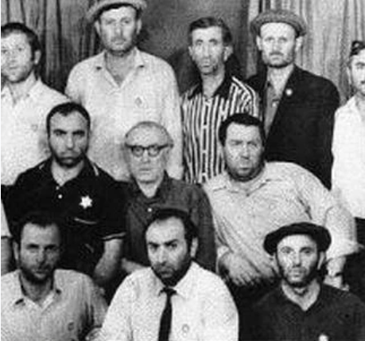
מימין - חותמי המכתב נחלק את הכיתה ל-4 קבוצות:
איסוף מידע על המכתב
מי כתב? למי נשלח? כיצד?
חקר תוכן המכתב – ניתוח הטקסט
ראו כאן
תוצאות פניית המשפחות
השלכות פניית המשפחות

Slide 5
המשימה:
חברי הקבוצה הראשונה יעסקו במאפייני המקור יציגו את ממצאיהם בפני כלל הכיתה.
לאחר מכן – כל אחת מ-3 הקבוצות האחרות תחפש מידע על הסוגייה שקיבלו. נבקש מכל קבוצה להכין תקציר (עד חצי עמוד) המתמקד בנושא. בתקציר עליהם להתייחס לשאלה אחת לפחות מתוך השאלות שהועלו על ידי התלמידים עד כה.
וכן – להתייחס לאופן בו מאפייני המקור השפיעו על הסוגייה אותה בדקו.
על כל קבוצה לציין את מקור המידע עליו התבססו חברי הקבוצה, לציין אותו, ולהעריך את מידת מהימנותו. ניתן להיעזר במסמך הנחיה לאיתור מקורות היסטוריים מהימנים.
3. נבקש מכל קבוצה לכתוב שאלה אחרת שמסקרנת אותם לאחר העיון במקורות המידע.

Slide 6
נכין מבעוד מועד מצגת שיתופית ובה שקף לכל קבוצה. נציג הקבוצה יזין את המידע שנאסף ואת מקורות המידע, לשקף השמור לקבוצתו.
נבקש מכל קבוצה לכתוב שאלה שהתעוררה בעקבות קריאת המידע והקבוצה טרם נמצאה לה תשובה.
במליאה נקרא יחד רק את השאלות שנותרו פתוחות ונברר האם בקבוצה אחרת קיים מענה לשאלות.

Slide 7
נשמיע לתלמידים את השיר אנחנו ואתם מאת יורם טהר לב ויאיר רוזנבלום (למורים- באתר תוכלו למצוא מידע על הרקע לכתיבת השיר)
(מומלץ להקרין לתלמידים גם את מילות השיר).
ניתן לקיים עם התלמידים דיון קצר על היתרונות והחסרונות של שימור בשיר כמקור ללימוד היסטוריה.
גרסת השיר ב-YouTube

Slide 8
נבקש מהתלמידים לבנות ציר זמן מקוון שתחילתו במכתב 18 המשפחות וסיומו בעלייה הגדולה מברה"מ. (למקורות מידע – ראו שקף אחרון במצגת זו).
ניתן להשתמש באחד מהכלים הבאים, או בכל כלי אחר המוכר לכם או לתלמידים:
בניית ציר זמן ב-word, הכנת ציר זמן אינטראקטיבי , הכנת ציר זמן ב-Canva

Slide 9
לסיכום -
נבקש מכל תלמיד לכתוב לעצמו 2 דברים חדשים שלמד במהלך השיעור. (רצוי לחלק לתלמידים מבעוד מועד פתקים צבעוניים קטנים).
נבקש מהתלמידים לתלות את הפתקים על הלוח. (באופן זה התלמידים יקראו גם דברים שתלמידים אחרים כתבו).
נסכם את עיקרי הדברים שלמדנו:
מהותו של תהליך היסטורי – השלכות אירוע שהתרחש ב-1969 ניכרות שנים רבות לאחר מכן – בשנות התשעים של המאה ה-20.
המכתב מסתיים במשפט - "אין אנו דורשים הרבה – רק שיניחו לנו לצאת אל ארץ אבותינו", המעיד על הקשר החזק של יהודי גאורגיה לא"י.
שימוש במקורות מצריך בחינה ביקורתית של המקורות עליהם אנו מתבססים.
חשוב לציין כל מקור ממנו אנו מפיקים מידע.

Slide 10
מקורות המידע והרחבה נוספת: שלח את עמי, שיעורים ופעילויות למחנכים על אסירי ציון, מסורבי עלייה מברה"מ ועל המאבק לשחרור יהדות ברה"מ אנחנו ואתם - שיר בעקבות מכתב י"ח המשפחות, ענת זלמנסון קוזניצ'וב סרטון על המכתב והרקע (כ-18 דקות) https://www.facebook.com/gjews.he/videos/522579665311565/ אוסף העיתונות, הספרייה הלאומית שלח את עמי, ענת זלמנסון, נתיב

